Slide 1
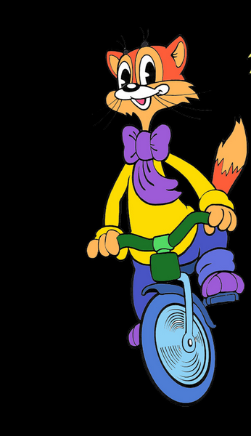
МБДОУ д/с «Солнечный круг» д/с № 3
Мурзина Екатерина Михайловна
УРОКИ
БЕЗОПАСНОСТИ
С Котом Леопольдом

Slide 2
«Правила дорожные,
вы совсем не сложные»

Slide 3
Перед вами – Леопольд, умный и ученый кот!
Мышки озорные, непоседливые, смешные. Всем хороши, но вот беда – они торопится всегда!

Slide 4
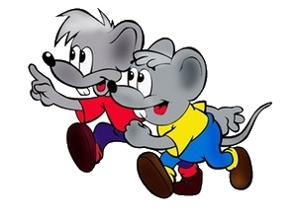
По асфальту шуршат шины – едут разные машины
Вот на улицу вприпрыжку выбегают наши Мышки.

Slide 5
Растерялись наши мышки:
как по улице пройти?

Slide 6
Тротуар - для пешеходов, здесь машинам нету хода!
Пешеходы и машины у наших мышек на пути.

Slide 7
И по проезжей части людям ходить строжайше запрещается!

Slide 8
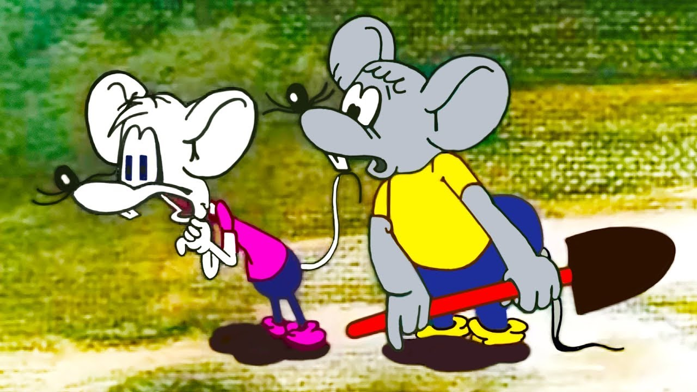
Как пройти через дорогу мышкам в магазин?

Slide 9
Вот обычный переход. По нему идёт народ.
Здесь специальная разметка, "Зеброю"зовётся метко!

Slide 10
Знак "Пешеходный переход", где на "зебре" пешеход, Ты на улице найди и под ним переходи!

Slide 11
Есть подземный переход -
он тебя переведёт.
Видишь –
знак вон там висит?
Этот знак всем говорит:

Slide 12
"Чтоб в беду не угодить нужно здесь переходить!"

Slide 13
Чтобы через перекрёсток здесь проити,
ты на светофор сморти

Slide 14
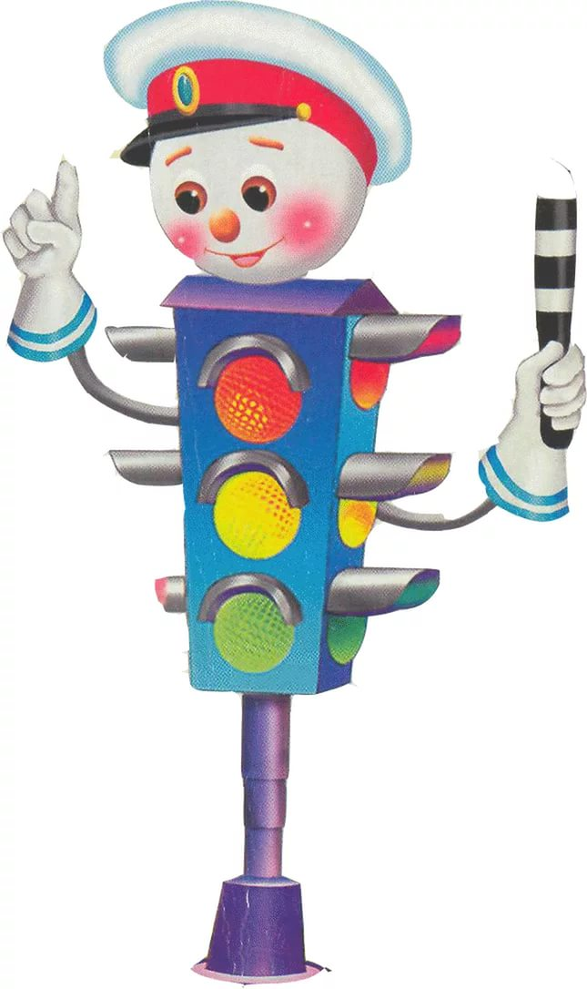
Все цвета у светофора нужно помнить ХОРОШО!

Slide 15
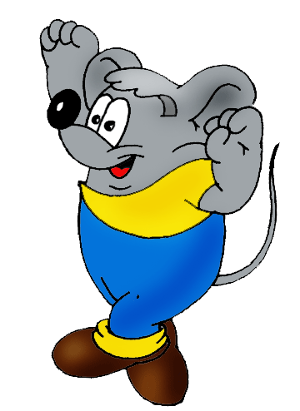
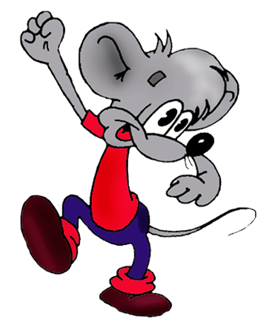
Загорелся красный свет –
пешеходам хода нет!

Slide 16
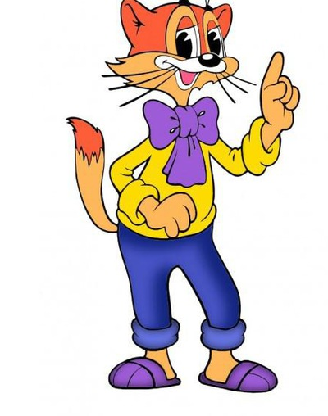
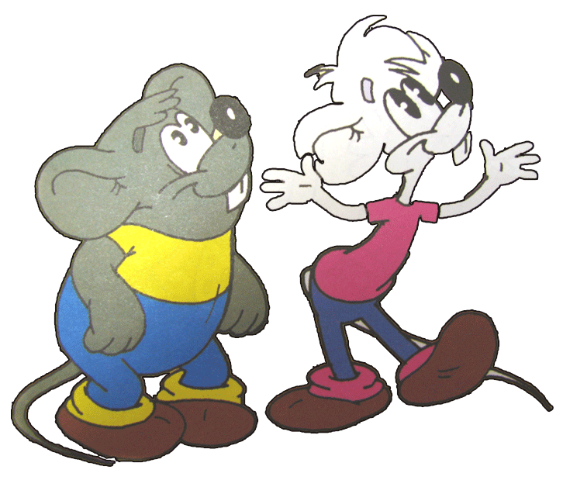
Жёлтый -
значит подожди,

Slide 17
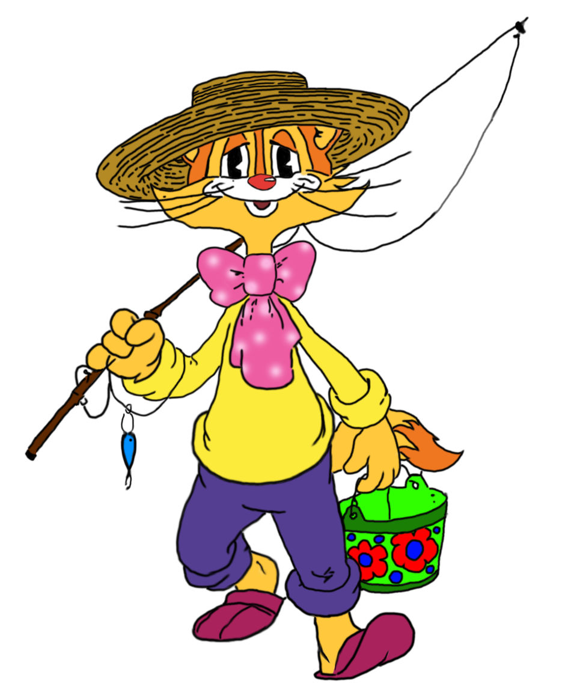
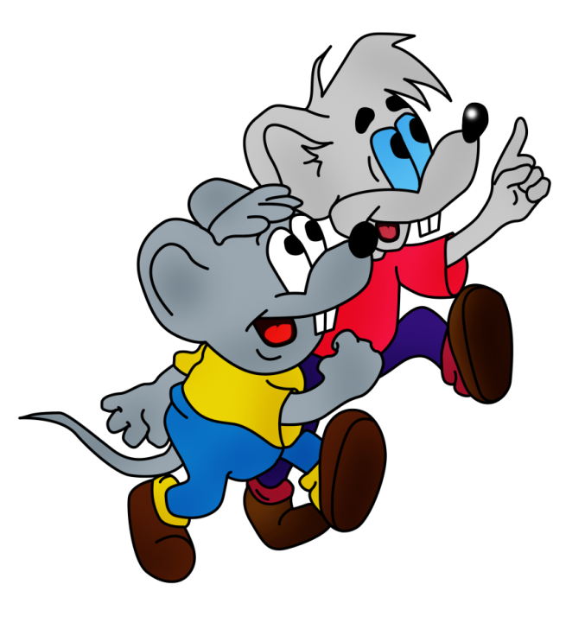
а зелёный свет - иди!

Slide 18
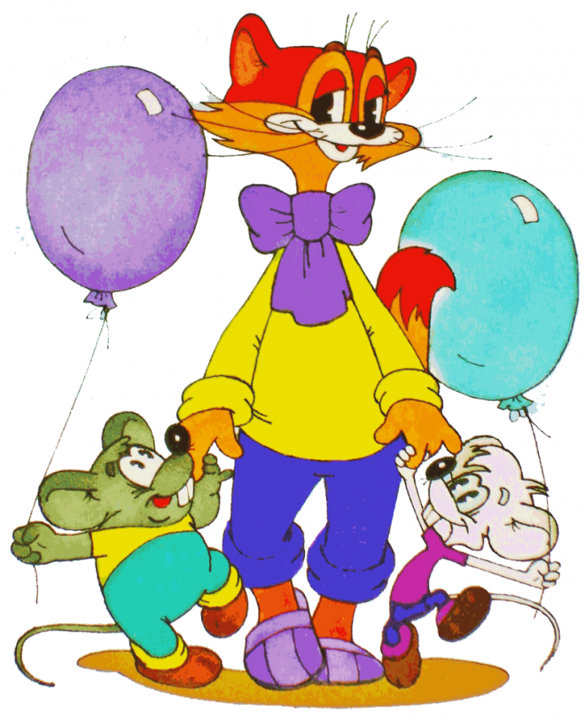
Ребята, давайте жить БЕЗОПАСНО!

